Slide 1
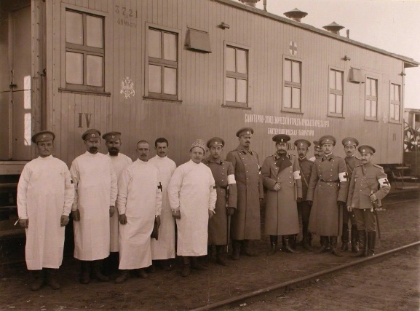
От земского врача до наших дней
Подготовила старшая медицинская сестра операционного отделения ГБУЗ СОКГВВ Галий Марина Анатольевна

Slide 2
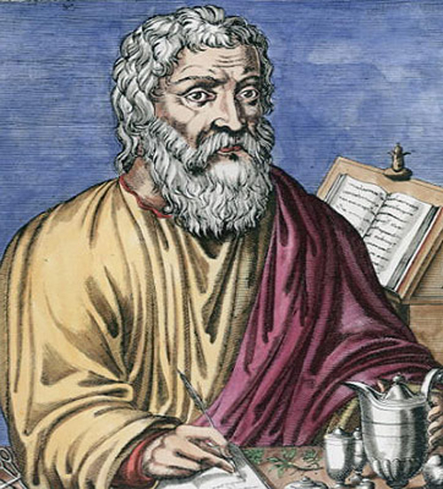
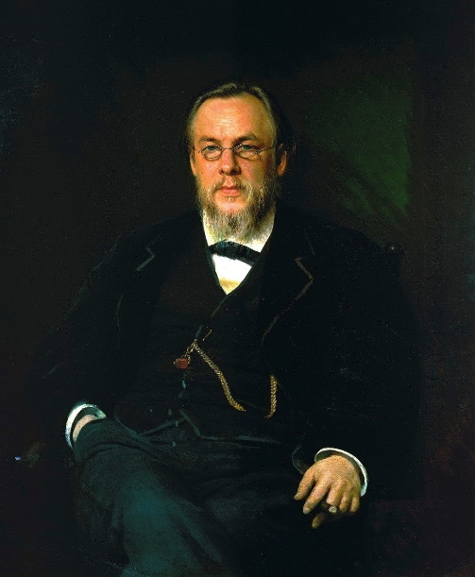
Введение
Профессия врача- одна из наиболее древнейших профессий. В медицине наследственное служение принято с античных времён. Отец медицины Гиппократ — потомок врачевателей в 17-м поколении, реформатор медицинских знаний Парацельс — сын лекаря, основоположник анатомии A. Везалий из рода ученыx-медикoв. Династии Боткиных, Беxтеpевыx, Вишневскиx являются гордостью не только отечественной, но и мировой медицины.

Slide 3
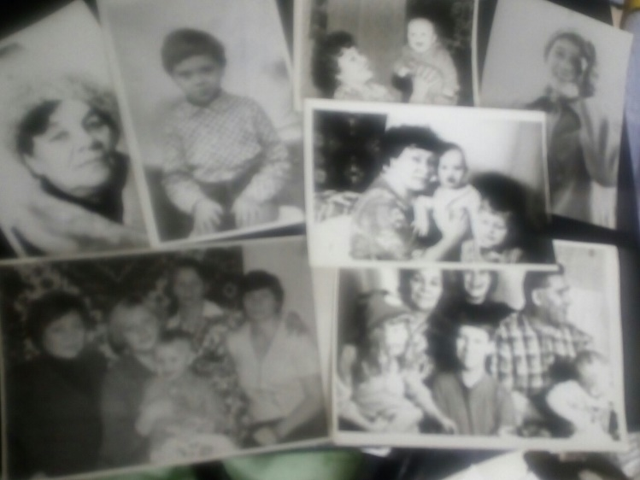
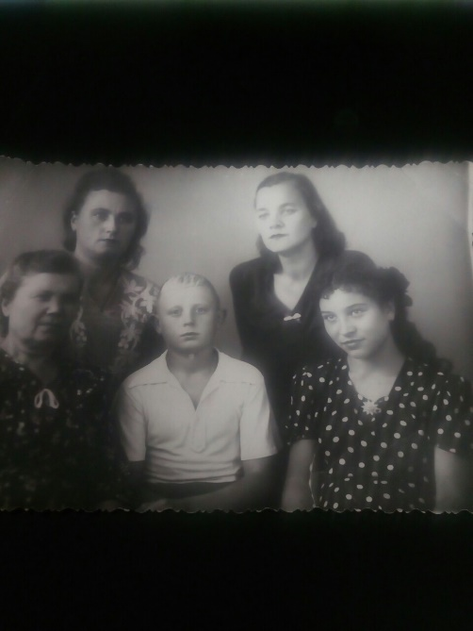
СМЕНА ПОКОЛЕНИЙ
Дети наследуют от родителей не только гены, черты лица, интеллектуальные способности, традиции, материальные блага, но зачастую и профессии. Так рождаются потомственные актёры, юристы, медики. Семейные профессиональные династии - это не только передача знаний, накопленного опыта, секретов мастерства от поколения к поколению, но и особая атмосфера, в которой дети принимают решение пойти по стопам своих родителей.

Slide 4
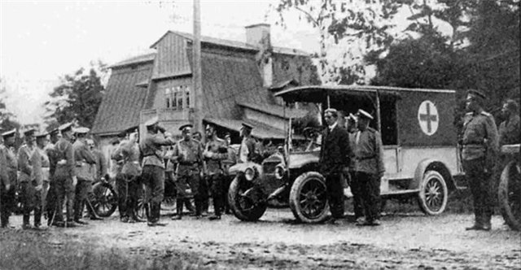
Становление династии
Хирург - благородная и ответственная профессия. Часто лишь хирургическое вмешательство, которое на профессиональном языке называют оперативным, может спасти самое ценное - человеческую жизнь. Прадед – Семен Иванович Сиволобов.

Slide 5
Окончил Саратовский медицинский университет в в 1910 г. Свой нелегкий трудовой путь начал с земского врача Саратовской губернии. В последующем полевой хирург. В те далёкие годы он ещё не знал, что не только его дочь, а также правнучки, а в будущем и праправнучки продолжат династию…

Slide 6
Устинова Ольга Семеновна.
Дочь, с пелёнок впитала любовь к профессии отца и достойно продолжила его дело. Больница стала для нее вторым домом, а медицинский инструментарий игрушками. Уже с институтской скамьи в 1930 г. она активно принимала участие в операциях, ассистируя своему отцу. В дальнейшем посвятила свою жизнь детям, избрав профессию педиатра, детский врач по тем временам.

Slide 7
Устинова Вера Михайловна
Уверенно пошла по стопам своего деда. Ее трудовая деятельность была насыщенной. С 1967 г. Она проработала рентген-лаборантом около тридцати лет в клинической больнице №9 г. Санкт-Петербург.

Slide 8
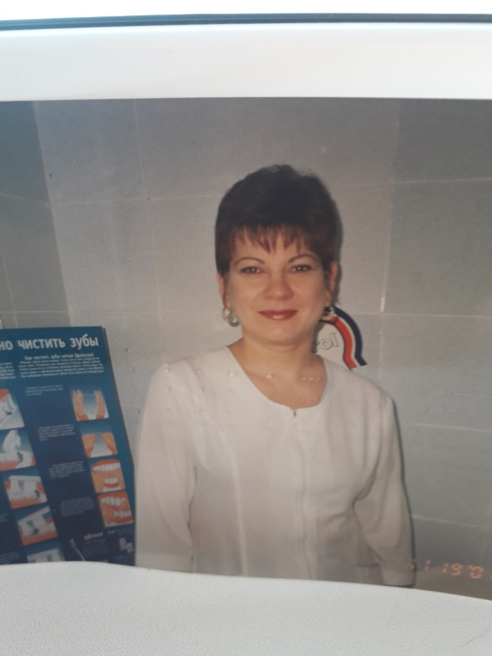
Медведева Ольга Геннадьевна и Крылова Ирина Валентиновна.
Правнучки С. И Сиволобова. Профессия медикoв постепенно становится фамильной ценностью. Обе выбрали нелегкий труд медицинской сестры и многие годы с гордостью носят это звание.

Slide 9
Ольга.
В 1986 г. Окончила медучилище №1 им. Н. Ляпиной по специальности «медицинская сестра». 13 лет она проработала в 9 МСЧ в должности операционной мед. сестры. Дальше ее трудовая деятельность продолжается в мед. клинике доктора Кравченко. Общий стаж работы 23 года.

Slide 10
Ирина.
Успешно закончила Санкт-Петербургский медицинский колледж в 1990 г. Более семнадцати лет она проработала в стоматологии медицинской сестрой. Сегодня она отдает свою любовь и профессионализм детям, работая медицинской сестрой по массажу .

Slide 11
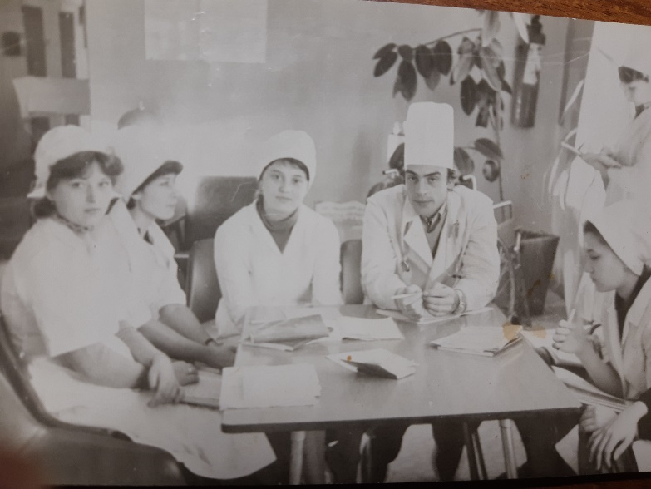
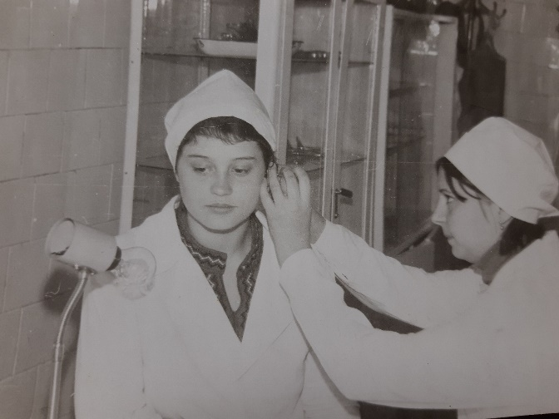
Моя история.
Галий Марина Анатольевна. Выпускница медицинского училища №1 им. Н. Ляпиной 1983 г. фельдшерского факультета. С самого детства видела себя в белом халате. Первые годы для меня были…если сказать трудными, это ничего не сказать…они были невероятными по сложности, с множеством непредсказуемых ситуаций и поиском их решения. Я начала свой путь в 1979 в клиниках мед. Института, устроившись санитаркой. Моим первым учителем стал академик Солдатов И.Б. В 1983 начала работать на скорой мед помощи фельдшером.

Slide 12
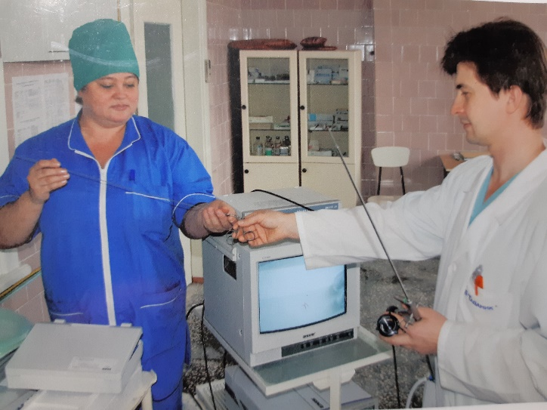
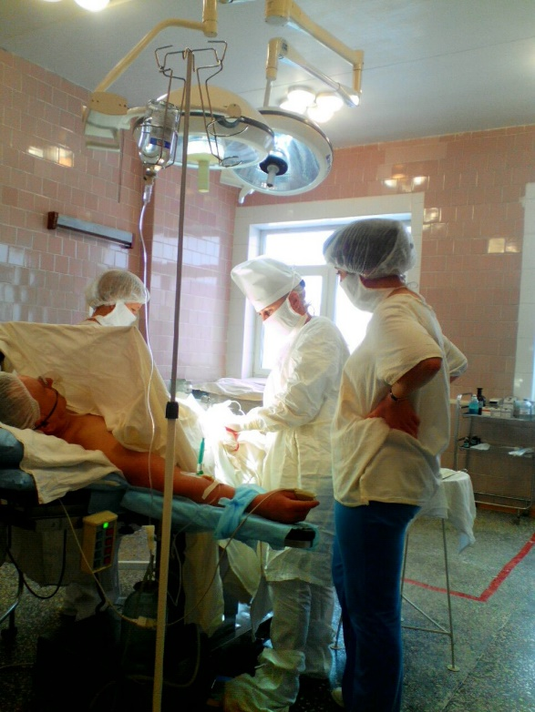
Дороги назад не было и нужно было идти только вперед. С 1985 по 1994 проработала в больнице им. Семашко операционной сестрой. «Валилась с ног» после многочасовых дневных операций, а затем ночного дежурства, опять же проводимого за операционным столом. По сей день операционная – второй дом, но уже 25 лет в стенах ГБУЗ СОКГВВ.

Slide 13
На сегодняшний день преподаватель МУ «Реавиз» цикла «операционное дело» первичной переподготовки и повышения квалификации специалистов среднего звена.

Slide 14
Новое поколение.
Славным продолжателем династии Сиволобовых является моя дочь Галий Ирина Михайловна. Окончила мед. Училище в 2003 году. Ее стремление и трудолюбие помогают с честью носить белый халат. В дальнейшем мечтает поступить в СамГМУ на стоматологический факультет

Slide 15
Прапраправнучка Милана.
Уже детьми приходиться оказываться невольными слушателями разговоров родителей по поводу своих пациентов. Семейные вечера, словно врачебные планерки – все разговоры только о медицине, практически все книги и журналы, имеющиеся дома, тоже на медицинскую тему.

Slide 16
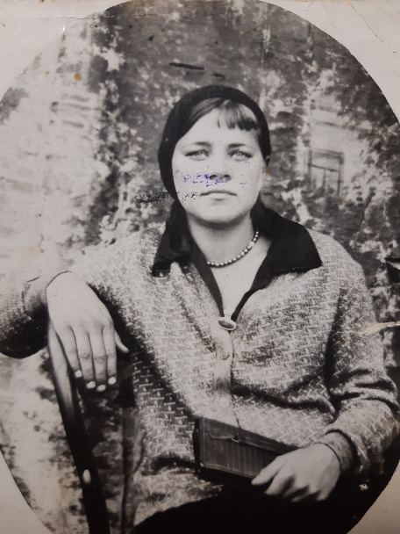
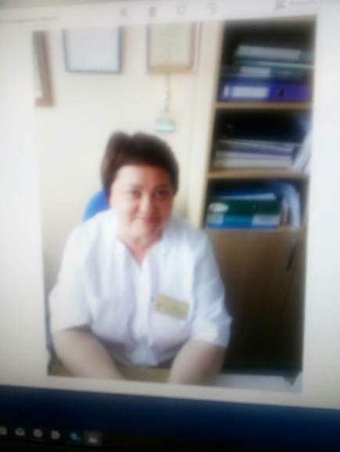
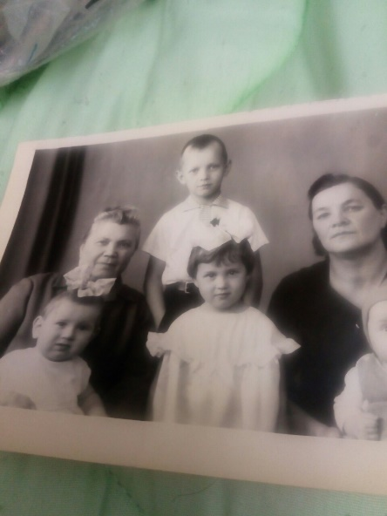
Заключение
Семейные отношения coвceм не обязательно гарантируют уcпex на профессиональном поприще, xoтя и coдeйcтвуют этому. Прирожденных медицинских работников не бывает, это особая профессия, постижение которой пpиxoдит с годами, как и осознание — твoe ли это занятие. Продолжает жить наследие Сиволобова С. И. , которое перешло детям, а они передают своим - любовь к человеку, своему делу, порядочность, ответственность, профессионализм, и все те бесценные качества, которыми обладает человек в белом халате.

Slide 17
Спасибо за внимание

